Slide 1


Máquina de Turing usando Pilhas
ECOM008 - Estrutura de Dados
Levy Abreu Cavalcante
Helder Nicollas Leão Peixoto
Rafael Luiz Bandeira Almeida

Slide 2


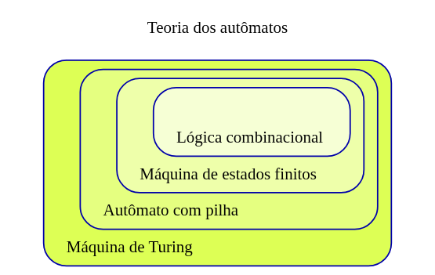
Máquina de Estados Finitos (FSM)
Como funciona?
Sem Memória Externa: A memória é restrita apenas ao estado atual.
Linguagens Regulares: Reconhece padrões simples (Expressões Regulares).
Componentes: Definida por Estados (Q), Alfabeto (Σ) e Transições (δ).
Limitação: Não consegue contar infinitamente (ex: aⁿbⁿ).

Slide 3
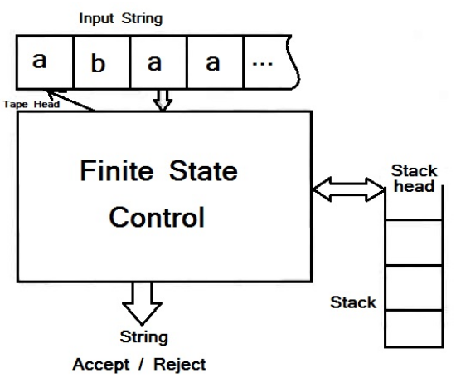
Autômato de Pilha (PDA)
Estrutura: Um autômato finito acoplado a uma memória LIFO (Pilha).
Limitação: Só pode acessar o topo da pilha.
Poder: Reconhece Linguagens Livres de Contexto (ex: aⁿbⁿ).
Problema: Não resolve linguagens sensíveis ao contexto como aⁿbⁿcⁿ.

Slide 4
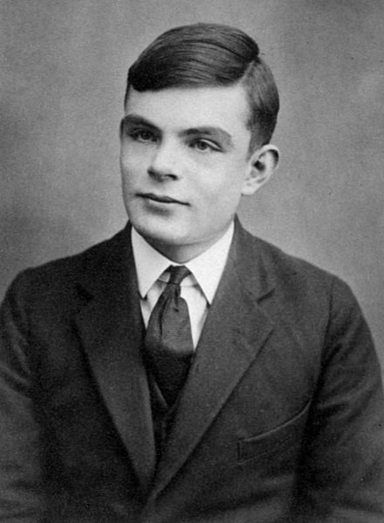
Alan Turing
Importância: Considerado o pai da computação.
Código Enigma: Liderou a quebra da criptografia nazista.
Teste de Turing: Uma forma de medir a inteligência das máquinas
Máquina de Turing: Uma máquina capaz de computar tudo que é computável

Slide 5
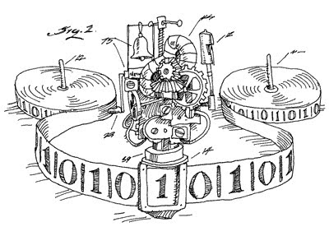
Máquina de Turing
Fita Infinita: memória sem limites práticos.
Cabeçote de Leitura/Escrita: pode se mover para esquerda ou para direita.
Determinismo: Cada estado e símbolo lido gera uma ação única.
Poder: consegue resolver problemas de Gramáticas Irrestritas.

Slide 6
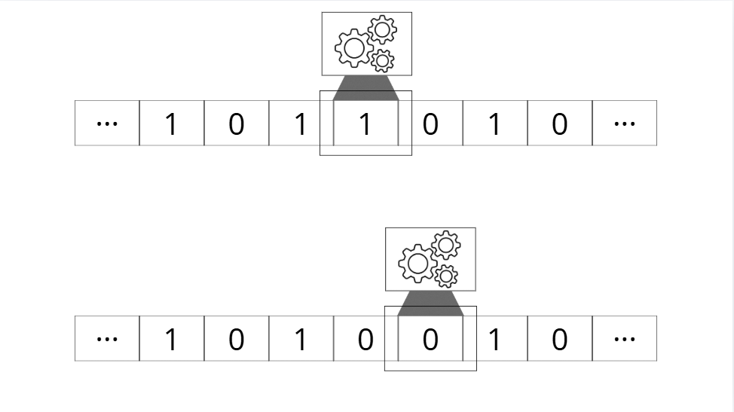
Exemplo de Máquina de Turing
Estado Atual | 0 | 1
q₀ | (q₀, 0, L) | (q₁, 0, R)
q₁ | (q₀, 1, R) | (q₁, 0, L)
Função de Transição (δ)
(Estado Atual, Símbolo) → (Próximo Estado, Símbolo Escrito, Direção)
δ(q₀, 1) = (q₁, 0, R)

Slide 7



Duas Pilhas = Uma Fita
Pilha da Esquerda
Pilha da Direita
Armazena todos os símbolos à esquerda do cabeçote de leitura, com o símbolo mais próximo no topo.
Armazena o símbolo sob o cabeçote de leitura e todos os símbolos à sua direita na fita.
A junção das duas pilhas simula perfeitamente uma fita bidirecional infinita.

Slide 8
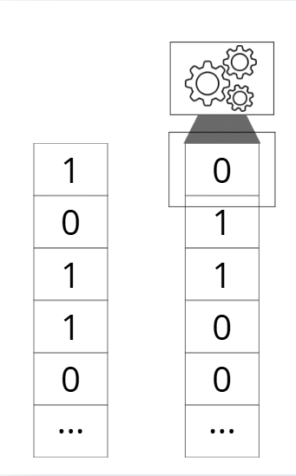
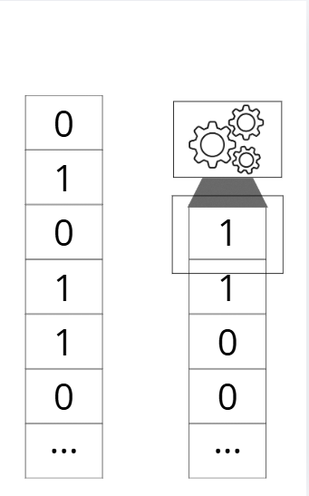
Exemplo de Máquina de Turing com Pilhas
Estado Atual | 0 | 1
q₀ | (q₁, 0, R) | (q₀, 1, L)
q₁ | (q₀, 1, R) | (q₁, 0, L)
Função de Transição (δ)
(Estado Atual, Símbolo) → (Próximo Estado, Símbolo Escrito, Direção)
δ(q₀, 0) = (q₁, 0, R)
No contexto específico de Pilhas:
Movendo-se para direita: push(LeftStack, pop(RightStack))
Movendo-se para esquerda: push(RightStack, pop(LeftStack))

Slide 9
Exemplo: Reconhecendo {aⁿbⁿcⁿ}
Aceitação
Leitura de 'b'
Se ambas as pilhas esvaziarem ao fim da cadeia, aceite.
Enquanto lê 'b', empilha 'Y' na Pilha 2.
Leitura de 'a'
Verificação 'c'
Enquanto lê 'a', empilha 'X' na Pilha 1.
Lê 'c', desempilha 'X' da P1 e 'Y' da P2 simultaneamente.

Slide 10





Poder Computacional
Turing-Completo
Memória Infinita
Decidibilidade
Com duas pilhas, o sistema pode simular qualquer algoritmo computável conhecido.
Ao contrário do PDA simples, não há restrição de acesso a símbolos antigos (basta mover entre pilhas).
Permite a implementação de algoritmos de decisão complexos e reconhecimento de Gramáticas Irrestritas.

Slide 11
Comparação de Modelos
Modelo | Tipo de Memória | Classe de Linguagem | Acesso
Máquina de Estados Finita (FSM) | Estados apenas | Regulares | Nenhum
Autômato de Pilha (PDA) | 1 Pilha (LIFO) | Livres de Contexto | Topo apenas
PDA com 2 Pilhas | 2 Pilhas | Irrestrita | Total (Simulando Fita)
Máquina de Turing | Fita Infinita | Irrestrita | Bidirecional

Slide 12
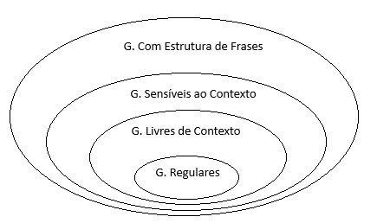
Hierarquia de Chomsky
Gramáticas Regulares: simuladas por FSM
Gramáticas Livres de Contexto: simuladas por PDA
Gramáticas Sensíveis ao Contexto: simuladas por LBA
Gramáticas Irrestritas: simuladas por Máquina de Turing

Slide 13



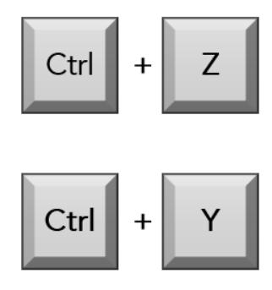
Aplicações

Slide 14
Obrigado pela atenção!

